Slide 1

אוגדנים לשנת תשפ"ז
30.06.2026

Slide 2

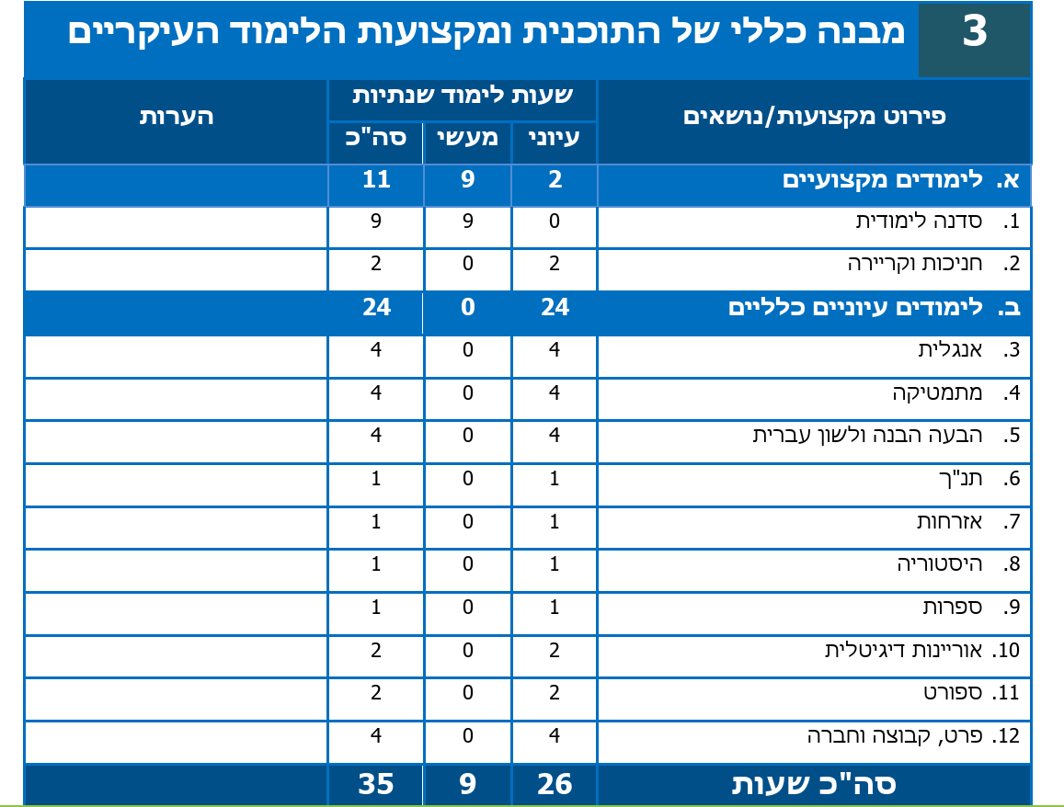
מסלול 55 נוער, מקצוע לדוברי עברית

Slide 3
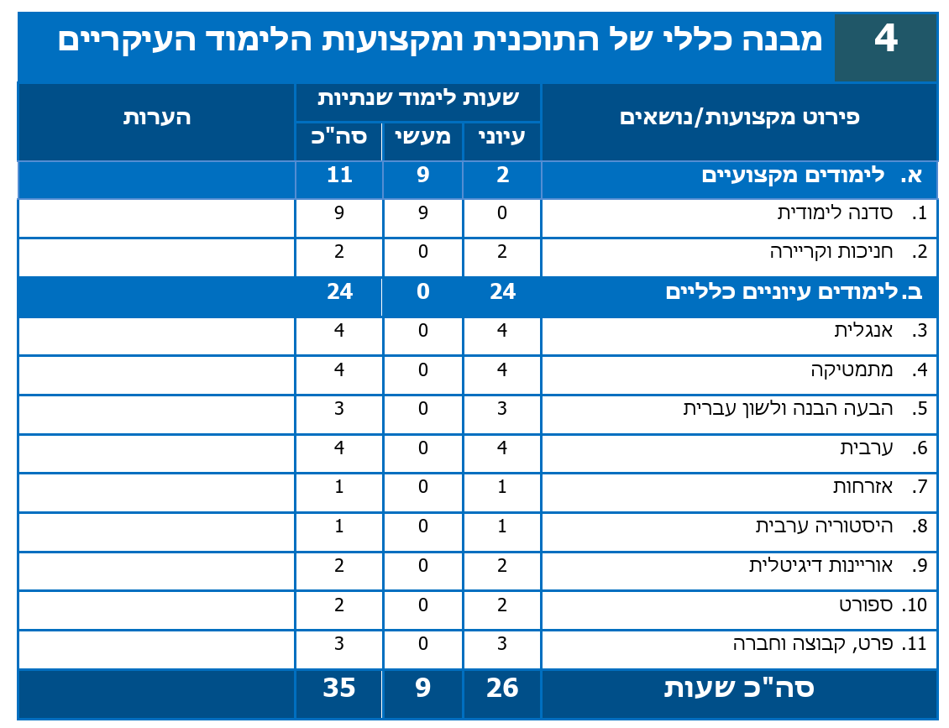
מסלול 56 נוער, מקצוע לדוברי ערבית

Slide 4
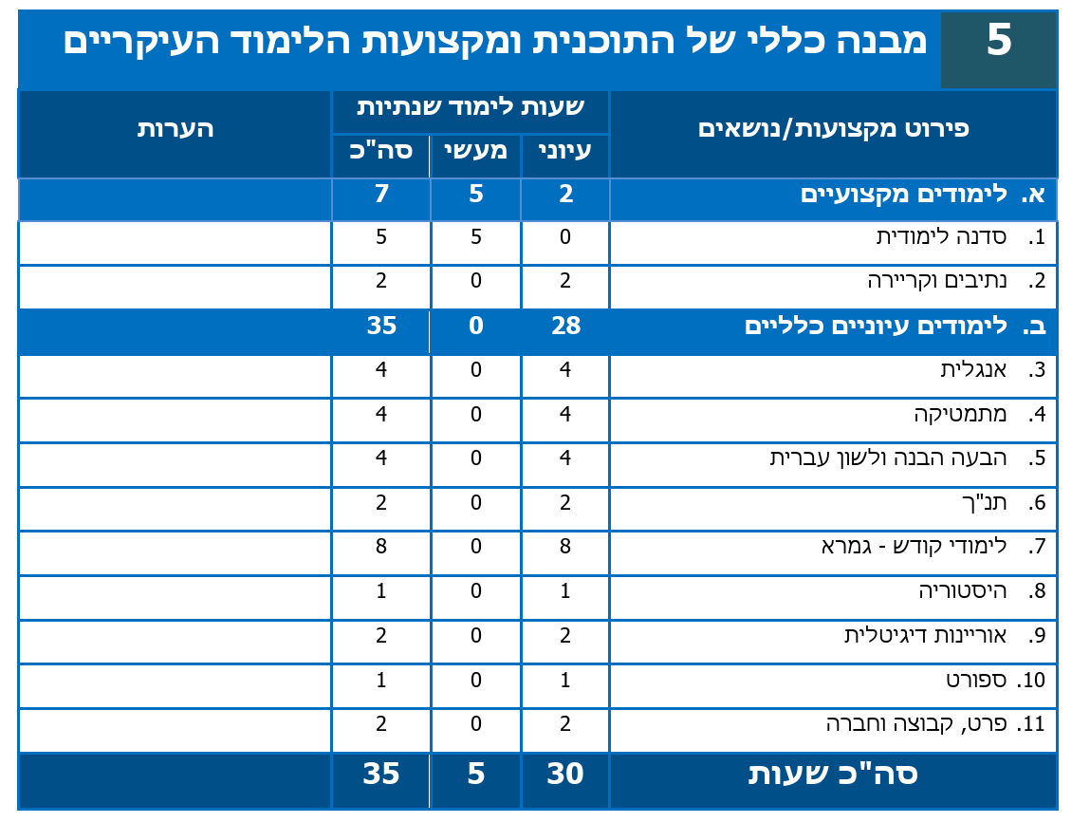
מסלול 57 נוער, מקצוע חרדי

